Slide 1

Мобильное музыкальное приложение Music Zone
Выполнили студенты 3 курса ФКН ПИвИС
Роман Сергеевич Шевцов Максим Валерьевич Гончаренко Марк Сергеевич Артемьев

Slide 2
Проблематика
Уход приложений с потребительского рынка
Возможность будущих не предвиденных обстоятельств
Интерес к разработке мобильных приложений

Slide 3
Цель проекта
Разработка каталога мобильного музыкального приложения с возможностью поиска и прослушивания музыки с дальнейшим сохранением на личной странице пользователя

Slide 4
Задачи
Внедрить функциональность воспроизведения музыкальных файлов
Реализовать возможность загрузки и удаления музыки в приложение

Slide 5
Задачи
Сделать возможным поиск музыки по различным параметрам, таким как исполнитель, названия и жанр трека
Разработать сохранение музыкальных треков в профиле

Slide 6



Обзор аналогов
Yandex Music
YouTube Music
Spotify

Slide 7
Анализ предметной области
Server:
Java
Spring Framework
Yandex Cloud API
Yandex OAuth 2.0
Client:
Java
Android SDK

Slide 8
Анализ предметной области
Хранилища данных:
PostgreSQL
Yandex Cloud
Deploy:
VPS
Docker compose

Slide 9
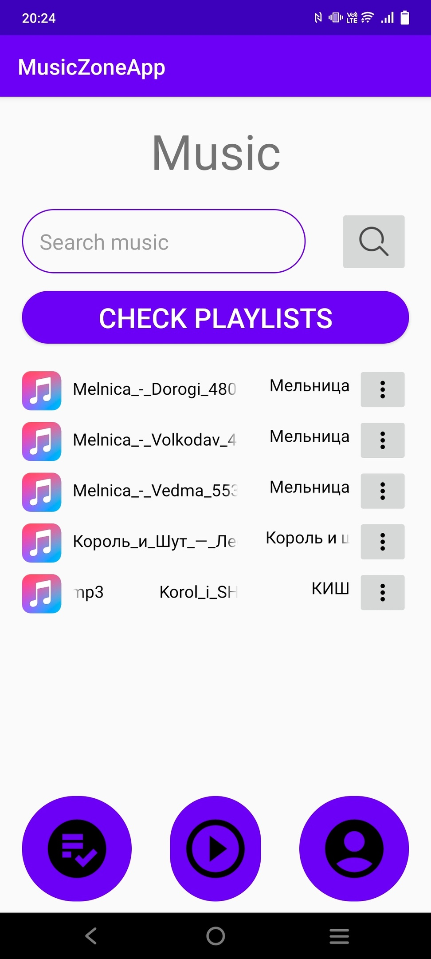
Пользовательский сценарий
Поиск музыки по имени и исполнителю и жанру

Slide 10
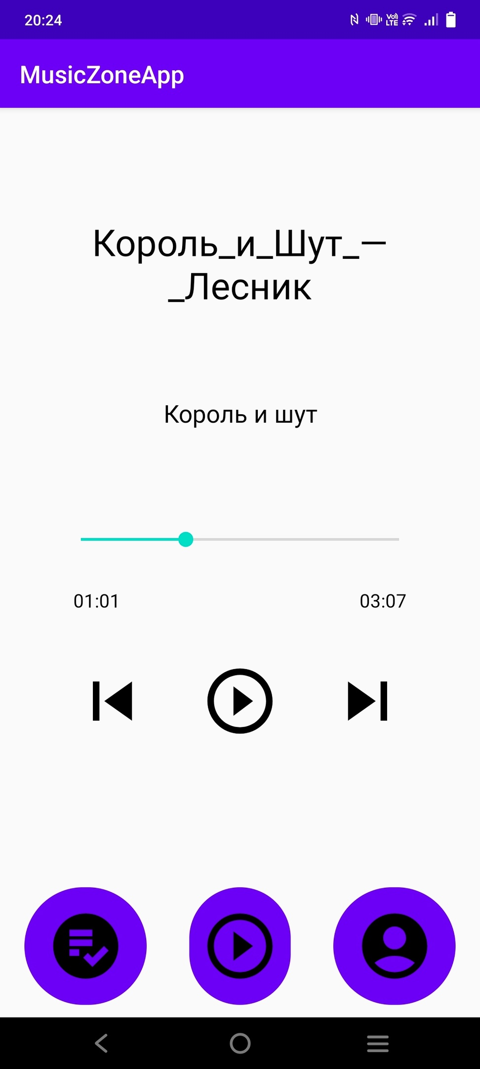
Пользовательский сценарий
Прослушивание музыки, хранящемся на сервере
Запустить предыдущую музыку
Запустить следующую музыку

Slide 11
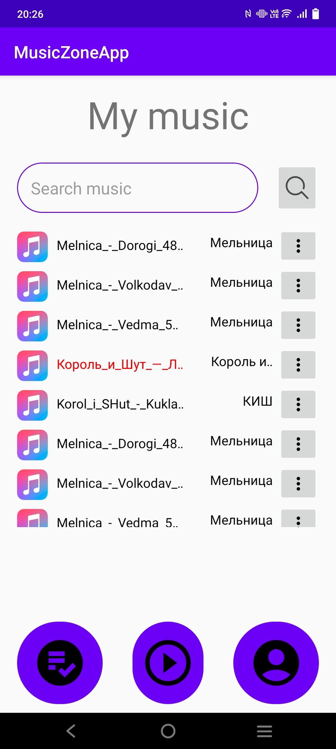
Пользовательский сценарий
Добавление музыки на личную страницу
Удаление музыки из личной страница

Slide 12
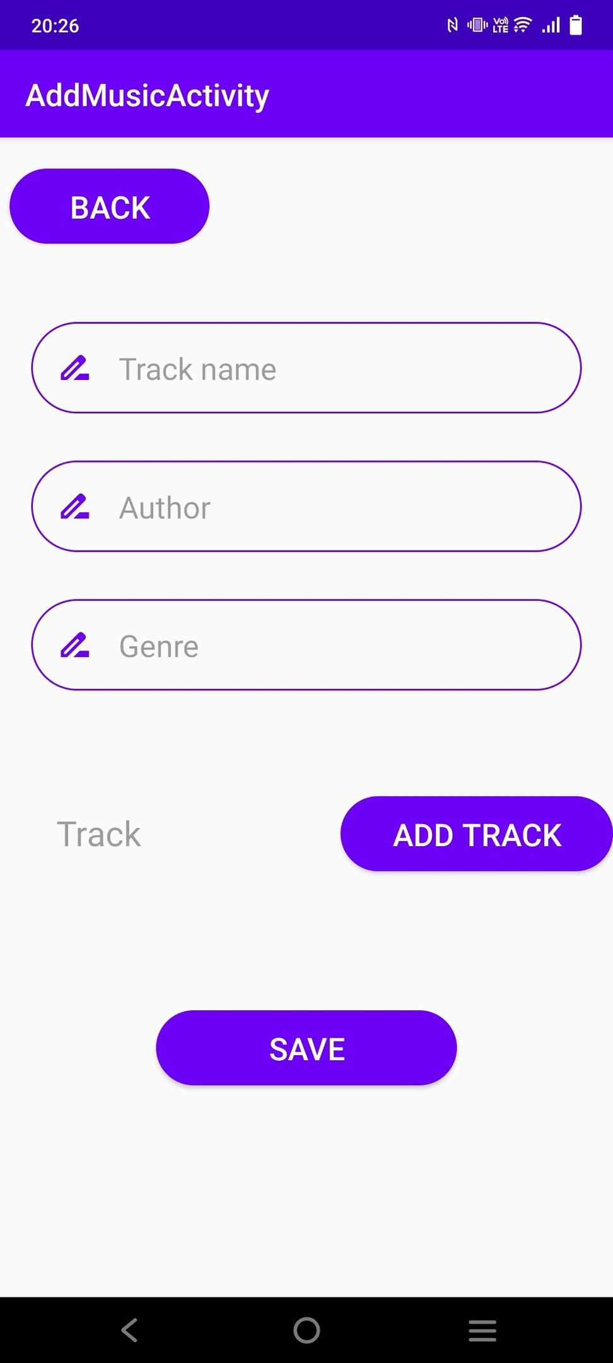
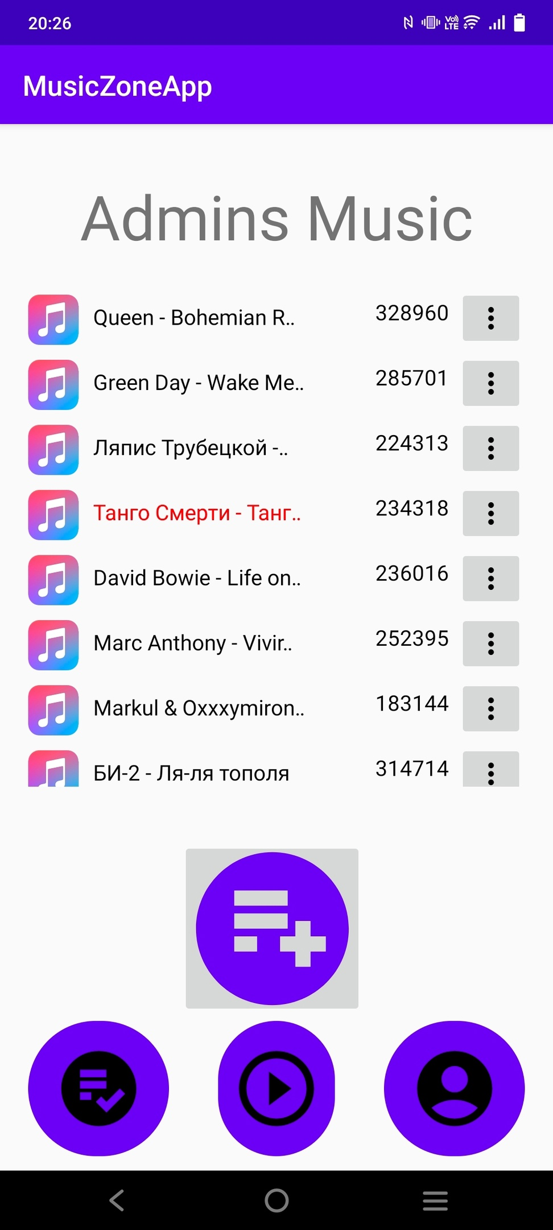
Пользовательский сценарий
Загрузка музыки на сервер
Уделение музыки с сервера

Slide 13
Заключение
Внедрена функциональность воспроизведения музыкальных файлов
Реализована возможность загрузки и удаления музыки в приложение
Сделана возможным поиск музыки по различным параметрам, таким как исполнитель, названия и жанр трека
Разработано сохранение музыкальных треков в профиле

Slide 14
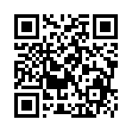
Мобильное музыкальное приложение Music Zone
Мобильное музыкальное приложение Music Zone
GitHub
Выполнили студенты 3 курса ФКН ПИвИС
Роман Сергеевич Шевцов Максим Валерьевич Гончаренко Марк Сергеевич Артемьев

